Slide 1
CURSO DE USO RACIONAL DE ANTIBIÓTICOS
PRINCIPALES ZOONOSIS
“ Todas aquellas enfermedades o infecciones en las que exista relación de animales vertebrados-hombre, bien sea directamente o a través del medio ambiente, incluyendo portadores y vectores”
Dr. José Lorca Barchín
Servicio de Medicina Interna y Unidad de Enfermedades Infecciosas

Slide 2
BRUCELOSIS HUMANA, ¿una zoonosis en extinción en España?
1. Epidemiología
La brucelosis es una de las zoonosis más prevalentes a nivel mundial: 500 000 casos anuales.
Distribución geográfica: cuenca mediterránea, Medio Oriente, Asia central, China, India, África subsahariana y partes de México y América Central y del Sur.
En España es una enfermedad de declaración obligatoria (EDO).
En 1990: Programas Nacionales de Erradicación de la Brucelosis Bovina y Ovina y Caprina.
España fue declarada en mayo de 2021 indemne de brucelosis ovina y caprina y se proclamó que avanzaba hacia la erradicación de la brucelosis bovina.
En España, tras declararse libre de brucelosis bovina y caprina en 2021, se han declarado varios focos por Brucella melitensis.
Dentro del género Brucella se reconocen distintas especies:
Brucella melitensis (cabras y ovejas): responsable de la mayoría de casos en España;
Brucella abortus (ganado);
Brucella suis (cerdos);
Brucella canis (perros).

Slide 3
BRUCELOSIS HUMANA, ¿una zoonosis en extinción en España?
1. Epidemiología
Vías de transmisión:
Ingesta de productos animales no pasteurizados (más común).
Contacto con animales infectados y sus productos, como placenta, productos del aborto, fluidos del animal…
Inhalación de partículas de aerosol infectadas: trabajadores de laboratorio y de la lana.
Inoculación en trabajadores de mataderos, veterinarios y laboratorios.
2. Clínica
Linfocitos del tejido local captan a Brucella > circulación a través de ganglios linfáticos > siembra hematógena (tropismo por sistema reticuloendotelial).
Periodo de incubación: 2-4 semanas (ocasionalmente, varios meses).
Gran polimorfismo clínico.

Slide 4
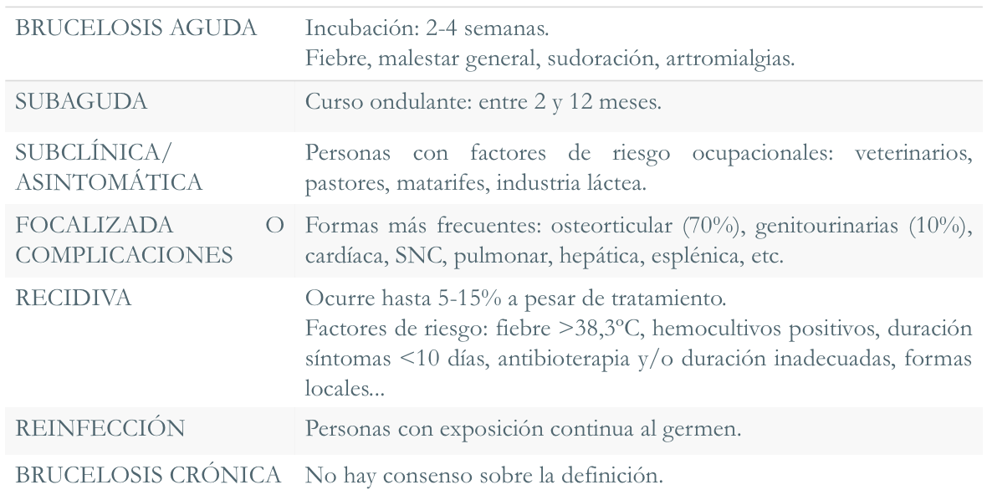
BRUCELOSIS HUMANA, ¿una zoonosis en extinción en España?
2. Clínica

Slide 5
BRUCELOSIS HUMANA, ¿una zoonosis en extinción en España?
3. Diagnóstico
3.1. Diagnóstico directo
Género Brucella: bacilos gramnegativos pequeños, inmóviles y aerobios, de crecimiento lento.
Cultivos: hemocultivos, cultivo de MO (el más sensible, gold standard), cultivo LCR, líquido articular, exudados…
El medio clásico de Ruiz-Castañeda (fase sólida y otra líquida): incubación de 4-6 semanas.
Rendimiento variable (40-90% formas agudas, 5-20% formas crónicas y locales).
Sistemas automatizados de hemocultivos son más efectivos y acortan el tiempo de detección: 3-5 días de incubación.
PCR: prometedor, pero no es una herramienta de rutina.
3.2. Diagnóstico indirecto
Detección de distintos anticuerpos (IgM, IgG e IgA) contra el lipopolisacárido u otro antígeno de Brucella:
Rosa de Bengala: técnica de aglutinación para detectar Ac aglutinantes (sobre todo IgM).
Prueba de despistaje inicial: S 87% y E 100% y rapidez.
Aglutinación en tubo (SAT): detecta anticuerpos aglutinantes (sobre todo IgM).
Seroaglutinación con 2-mercaptoetanol: detecta anticuerpos IgG (modificación de SAT en la que el 2-ME neutraliza la IgM).
Test de Coombs: detecta anticuerpos con poca o nula capacidad aglutinante (IgG).
Brucellacapt: detecta anticuerpos totales.
ELISA: detecta anticuepos IgM, IgG e IgA

Slide 6
BRUCELOSIS HUMANA, ¿una zoonosis en extinción en España?
4. Tratamiento
Principios generales: uso de antibióticos frente a bacterias intracelulares, terapia combinada (altas tasas de recaída en monoterapia) y duración prolongada.
Esquema general (salvo espondilitis, neurobrucelosis y endocarditis):
Doxiciclina durante 6 semanas + un 2º antibiótico:
- aminoglucósido (gentamicina 7-14 días o estreptomicina 14-21 días)
o rifampicina durante 6 semanas.
En mujer embarazada:
Rifampicina ± cotrimoxazol durante 6 semanas.
Evitar cotrimoxazol si gestación >36 semanas por riesgo de kernicterus. No usar doxiciclina ni AMG.
————————————
ESPONDILITIS:
Doxiciclina + rifampicina durante 3 meses + un 3º antibiótico: gentamicina 7-14 días o estreptomicina 14-21 días.
NEUROBRUCELOSIS:
Doxiciclina + rifampicina durante 3-6 meses + ceftriaxona durante 4-6 semanas.
ENDOCARDITIS:
Doxiciclina + rifampicina durante 3-6 meses + aminoglucósido (gentamicina o estreptomicina) durante 4 semanas.

Slide 7
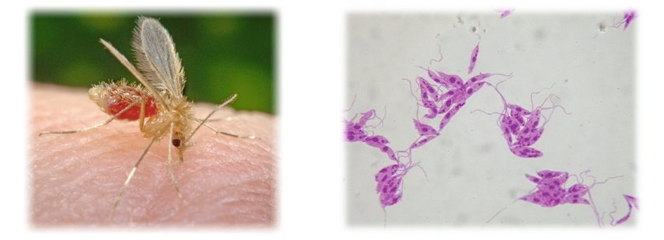
LEISHMANIASIS HUMANA
1. Epidemiología
Leishmaniasis: conjunto de manifestaciones clínicas producidas por más de 20 especies distintas de protozoos del género Leishmania, transmitidas por vectores (flemotominos).
Distribución: Norte y Sudamérica, Europa, África y Asia. Regiones tropicales y subtropicales de 88 países.
Incidencia: 500.000 casos/anuales. Mortalidad: 40.000 muertes/anuales
Reservorios: cánidos, roedores, gatos, conejos, liebre, monos, ser humano.
Especies
Leishmania donovani: sur Asia (India, Bangladesh y Nepal) y este África (Sudán, Etiopía, Somalia…)
Leishmania infantum (o chagasi): Mediterráneo, Afganistán, Irán, Pakistán, Brasil y Oriente Medio.
Vectores: más de 90 especies de artrópodos del género Phlebotomus (en el Viejo Mundo) y Lutzomyia (en el Nuevo Mundo).

Slide 8
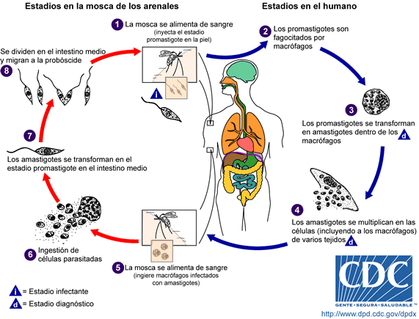
LEISHMANIASIS HUMANA
2. Ciclo biólogico
Las leishmanias se multiplican en el citoplasma de células del sistema fagocítigo-mononuclear de mamíferos y reptiles sauriomorfos (forma amastigota). Su ciclo biológico incluye la presencia de artrópodos vectores, los flebotominos, en cuyo tubo digestivo se multiplican extracelularmente (forma promastigota).

Slide 9
LEISHMANIASIS HUMANA
3. Clínica
Evasión/alteración de la respuesta inmune celular (linfocitos Th).
Poblaciones susceptibles: niños, personas en estado de malnutrición o inmunodepresión (VIH, pe.)
Periodo de incubación: 2-6 meses (rango variable: desde pocas semanas hasta varios años).
Inicio insidioso/subagudo:
Síntomas generales: malestar general, astenia, anorexia, pérdida de peso.
Fiebre
Esplenomegalia. Hepatomegalia (menos marcada)
Linfadenopatía
Pancitopenia
Anemia severa (supresión MO, hemólisis, secuestro esplénico)
Trombocitopenia (supresión MO, hiperesplenismo, disfunción hepática…) con complicaciones hemorrágicas.
Leucopenia con infecciones bacterianas secundarias (infecciones cutáneas, neumonía, otitis media, sepsis…)
Diarrea y malabsorción por invasión de la mucosa intestinal
Afectación renal (proteinuria, hematuria, leucocituria, insuficiencia renal…) por nefritis intersticial por inmunocomplejos.
Kala-azar avanzado: caquexia marcada, hipoalbuminemia y edemas, disfunción hepática, ictericia, ascitis.

Slide 10
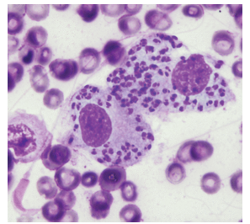
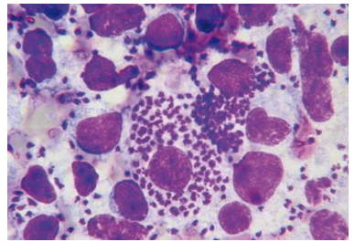
LEISHMANIASIS HUMANA
4. Diagnóstico
Analítica se sangre:
Aumento de transaminasas y bilirrubina
Hipergammaglobulinemia (activación policlonal de LB)
Anemia NC-NC, neutropenia y trombopenia
Serología y antígeno de Leishmania en orina:
Mediante IFI y ELISA
Técnicas moleculares (PCR):
Mayor sensibilidad que frotis/cultivo.
Prueba cutánea con leishmanina:
Evaluar el grado de exposición e inmunidad en una población.
Histopatología y cultivo:
Diagnóstico definitivo requiere demostración del parásito, bien en frotis o cultivo, del material obtenido por PAAF o biopsia de órganos afectados: médula ósea y bazo.
- Tinción de Giemsa para visualización de amastigotes.
- Cultivo en medio Novy-McNeal-Nicolle (NNN).

Slide 11
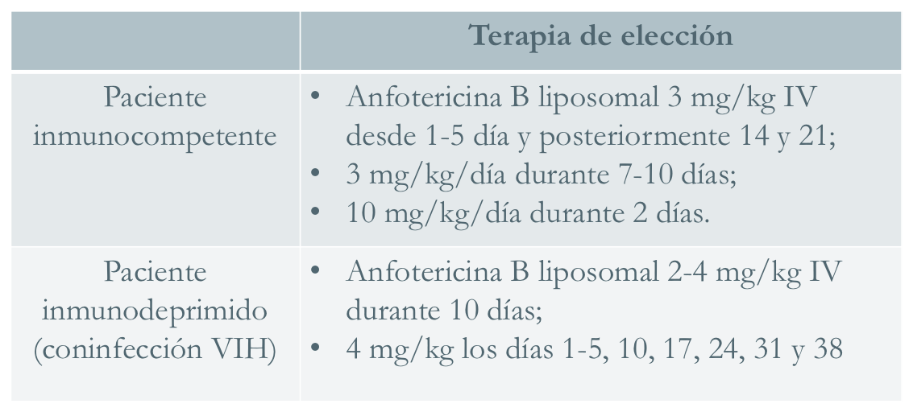
LEISHMANIASIS HUMANA
5. Tratamiento
Fármacos con actividad frente a lesihmaniasis visceral: anfotericina B, antimoniales pentavalentes (antimoniato de megluina), paramomicina (aminoglucósido parenteral) y miltefosina (1º agente usado en LV).
- Grado 1A: anfotericina B liposomal (mayor eficacia terapéutica y mejor perfil de seguridad). Formulación especial con adición de colesterol y otros fosfolípicos (mayor estabilidad y penetración en tejidos, menos toxicidad sobre membranas celulares).

Slide 12
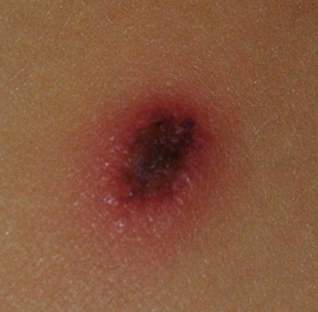
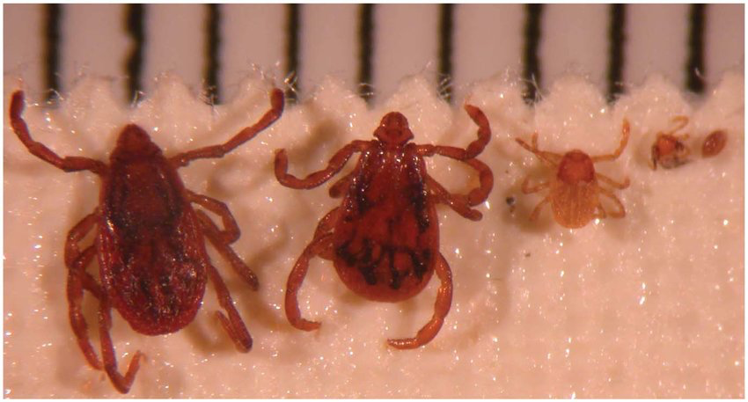
RICKETTSIOSIS
1. Epidemiología.
Distribución mundial.
Cocobacilos gramnegativos intracelulares obligados.
Transmisión por vector (pulgas y garrapatas), salvo R. prowazekii, que causa el tifus epidémico.
Dos formas clínicas: fiebres manchadas y fiebre tíficas.
Genero Rickettsia: al menos 16 especies descritas que causan “fiebres manchadas”.
2. Patogénesis
Multiplicación en el lugar de adherencia del artrópodo > lesión localizada: escara > linfadenopatía regional común en fiebres manchadas (excepto R. rickettsii) > lesión endotelial > aumento permeabilidad capilar > vasculitis.

Slide 13
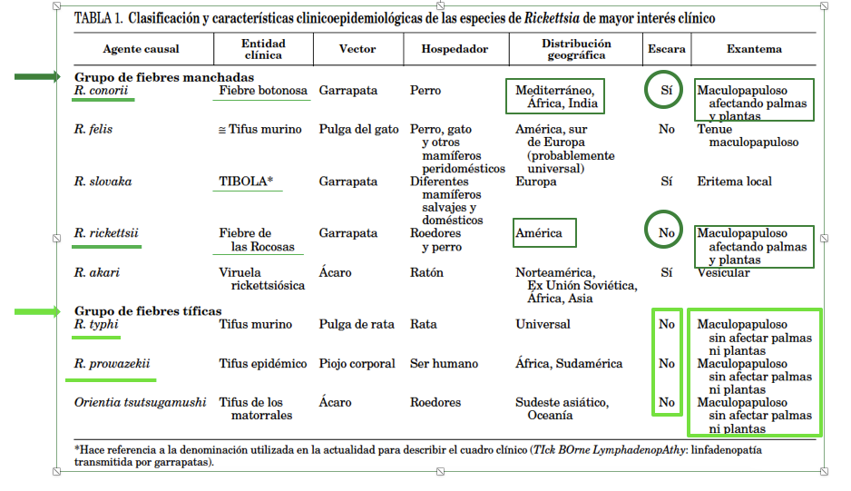
RICKETTSIOSIS

Slide 14
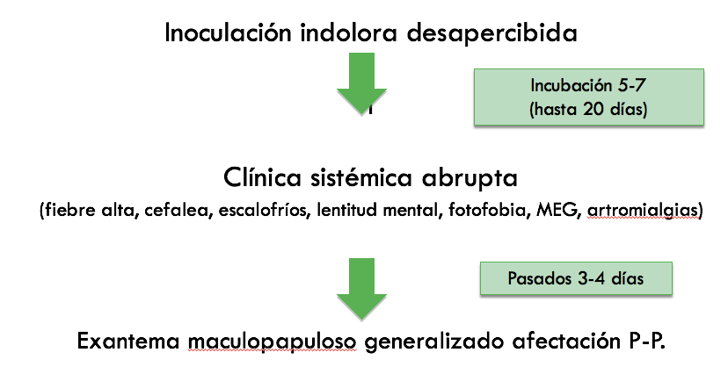
RICKETTSIOSIS
3. Clínica.
FIEBRE BOTONOSA MEDITERRÁNEA
Rickettsia conorii transmitida por picadura de la garrapata común (Rhipicephalus sanguineus) del perro.
Endémica del área mediterránea, África e India.
Predominio época estival.
Tríada: fiebre, exantema maculopapular con afectación palmo-plantar, “mancha negra” en el lugar de inoculación.

Slide 15
RICKETTSIOSIS
4. Diagnóstico
Clínica.
Laboratorio:
Elevación transaminasas y CK (hasta 50% casos)
Pancitopenia, elevación de PCR y VSG.
Diagnostico microbiológico
IFI
Mejor sensibilidad, especificidad y rapidez.
Diferencia IgM vs IgG
Positividad cruzada con otras Rickettsias
IgM >80, IgG >1/152 o aumento del cuádruple de su título.
PCR, IFD o cultivo
5. Tratamiento.
Doxiciclina: 100 mg/VO/12h (niños 5 mg/kg/12h) 1-5 días.
Alternativas: Josamicina 1g/VO/8h 5 días y otros macrólidos. Ciprofloxacino 500 mg/VO/12h 2-5 días.

Slide 16
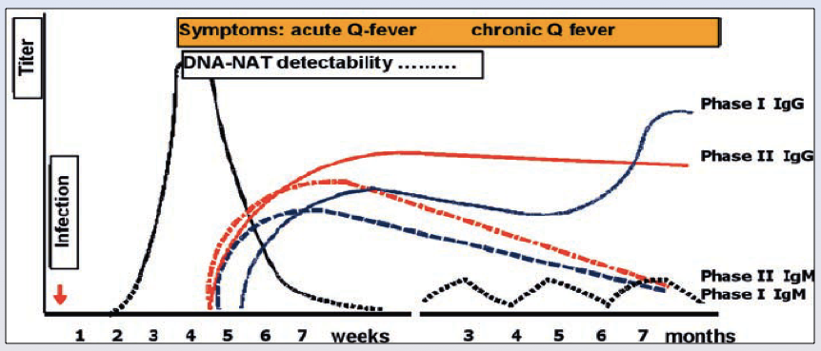
FIEBRE Q
1. Epidemiología
Cocobacilo gramnegativo de crecimiento intracelular obligado.
Dos variaciones antigénicas: * Fase II: forma aguda. * Fase I: forma crónica.
Distribución mundial. Endémica en España.
Reservorio: ganado, roedores, animales domésticos y aves.
No hay vector.
Transmisión:
- Inhalación de aerosoles de productos del parto,
- Ingesta de leche o derivados contaminados,
- Contacto con animales infectados.

Slide 17
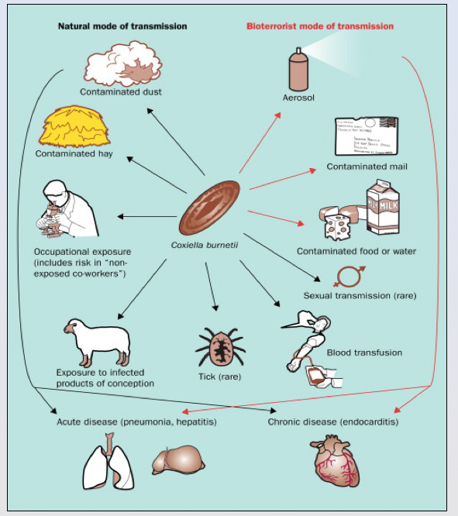
FIEBRE Q

Slide 18
FIEBRE Q
2. Clínica
Infección aguda:
* Tras periodo de incubación de 2-4 semanas
* Síndrome febril autolimitado: fiebre elevada, cefalea, mialgias…
* La clínica depende de la puerta de entrada y del entorno. Norte: “neumonía atípica”, con fiebre alta, distrés respiratorio y hallazgos radiológicos inespecíficos. Sur: hepatitis aguda.
* Otras: pericarditis y miocarditis, meningoencefalitis, Guillain-Barré, anemia hemolítica, tiroiditis, pancreatitis, neuritis óptica…
Infección crónica: * Endocarditis con hemocultivos negativos en pacientes con valvulopatía previa. * Si no se sospecha puede dar retrasos diagnósticos de hasta 12-24 meses, llegando las formas crónicas a producir alteraciones letales.

Slide 19
FIEBRE Q
3. Diagnóstico
- Precisa alto grado de sospecha. - Los cultivos tienen poca sensibilidad y especificidad. - PCR en sangre, suero y muestras orgánicas: alta sensibilidad y especificidad. - Serología (IFI): sencillez, rapidez y alta sensibilidad (IgM, A, G). * Infección aguda: antígeno fase II: IgG >= 1/128 e IgM >= 1/32. * Infección crónica: antígeno fase I: IgG >= 1/800. * Incrementos en los títulos de IgG o IgM en 2 muestras separadas de 2 semanas deben también tomarse en cuenta para el diagnóstico y seguimiento.
- Debe realizarse una ecocardiografía.

Slide 20
FIEBRE Q
4. Tratamiento
- Aguda: * Doxiciclina 100 mg/VO/12 horas, 14 días. * Alternativas: ciprofloxacino o levofloxacino, claritromicina o cotrimoxazol, 14 días. * Si valvulopatía o aneurisma, asociar hidroxicloroquina y prologar a 12 meses
- Crónica: * Doxiclina 100 mg/12 horas + hidroxicloroquina 200 mg/8 horas. * Doxiclina 100 mg/12 horas + levofloxacino (500 mg/día) o rifampicina (900 mg/día) >= 18 meses (válvula nativa) ó >= 24 meses (válvula protésica). Hasta descenso de 4 veces los títulos de Ac IgG fase I y negatividad de Ac IgM fase II

Slide 21
¡Es vuestro momento!

Slide 22
1. Hombre de 50 años, oriundo de Salinas, que acude a SUH por astenia, fiebre vespertina de 38ºC y molestias abdominales difusas de 1 mes de evolución. En la exploración destaca linfadenopatía cervical, axilar e inguinal, así como esplenomegalia. En la analítica, pancitopenia severa con Hb 7 g/dl, leucocitos 2000/mm3, plaquetas 50.000/mmm3. Se realiza un aspirado de médula ósea, ¿qué observas?

Slide 23
2. ¿Cuál es su incidencia en la Comunidad Valenciana?
3. ¿Qué especie de Leishmania le ha provocado el cuadro y cuál ha sido el probable vector?
Es una zoonosis endémica de la cuenca mediterránea.
En la Comunidad Valenciana existe una incidencia 5-7 veces superior a la nacional.
3,52 casos por cada 100.000 habitantes
Phlebotomus > L. donovani
Lutzomyia > L. infantum
Phlebotomus > L. infantum
Lutzomyia > L. donovani

Slide 24
4. ¿Qué cuadro le parece más sugerente de leishmaniasis?
a) Síndrome constitucional, fiebre, hepatomegalia.
b) Fiebre, pancitopenia, linfadenopatía.
c) Síndrome constitucional, pancitopenia, hemorragias mucosas.
d) Fiebre, pancitopenia, esplenomegalia.
Onset of symptoms is usually insidious or subacute, with slow progression of malaise, fever, weight loss, and splenomegaly (with or without hepatomegaly) over a period of weeks to months.
Since parasites replicate in the reticuloendothelial system, very high parasite loads accumulate in the spleen, liver, and bone marrow. Severe anemia can occur due to bone marrow suppression, hemolysis, and splenic sequestration.

Slide 25
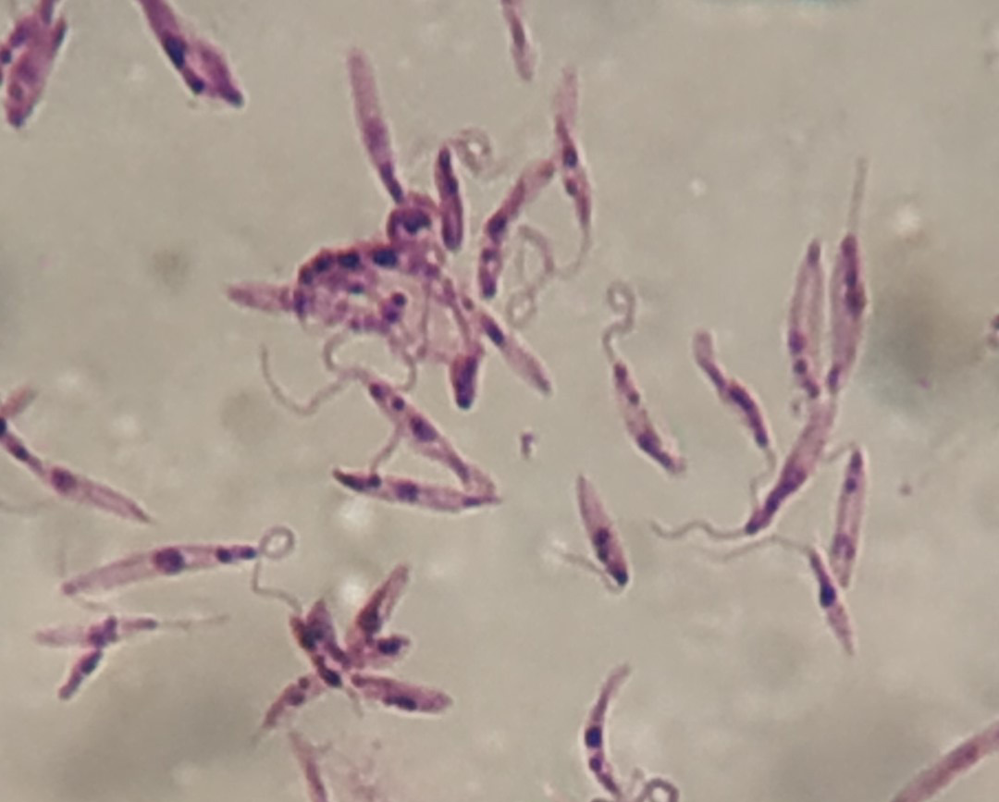
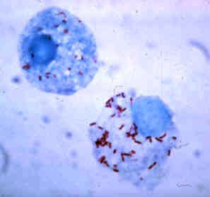
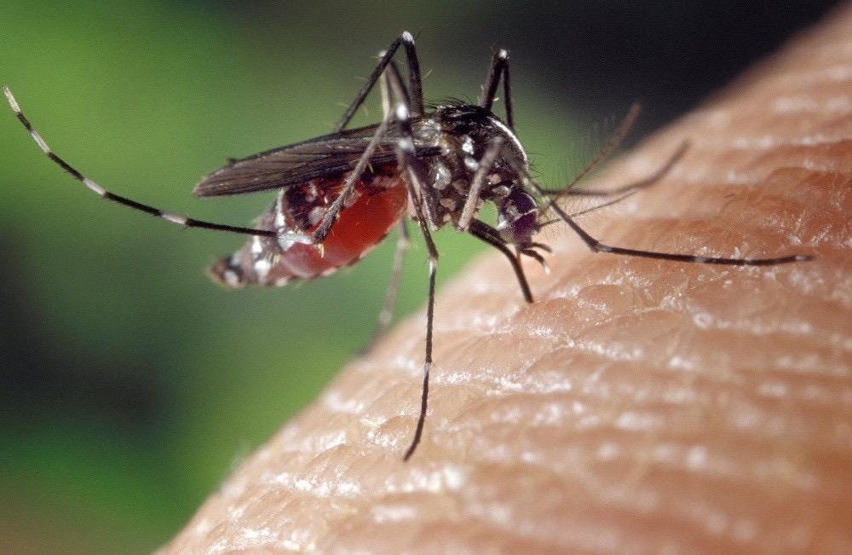
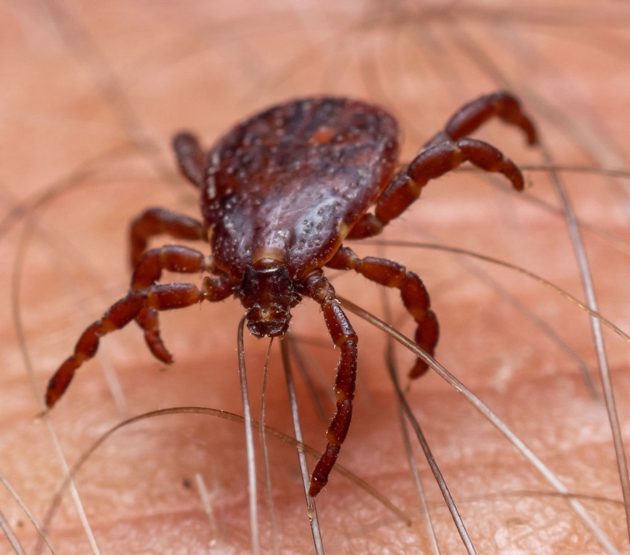
5. ¿Qué zoonosis no se transmiten por vector?
6. Asocia cada vector con su microorganismo.
a) Brucelosis humana.
b) Leishmaniasis visceral.
c) Rickettsiosis.
d) Fiebre Q aguda.

Slide 26
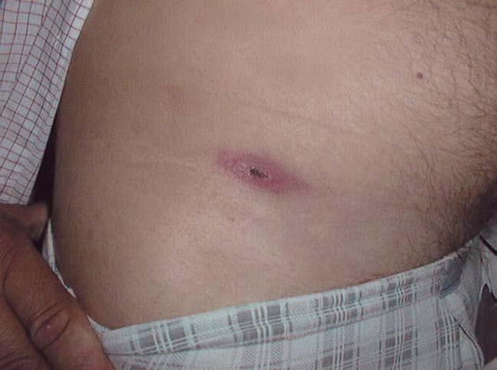
7. ¿Qué observas en la imagen?
8. ¿Qué tratamiento instaurarías si la paciente fuese una mujer embarazada entre 2-3º trimestre?
a) Doxiciclina.
b) Josamicina.
c) Azitromicina.
a) Ciprofloxacino.
Doxiciclina: categoría D.
Josamicina: Categoría C.
Azitromicina: categoría B
Ciprofloxacino: categoría C.

Slide 27
9. ¿En qué situación NO solicitarías una serología de Coxiella burnetti?
10. ¿Cómo interpretas la siguiente serología a los 3-6 meses tras tratamiento óptimo con doxiciclina en una fiebre Q aguda?
a) Hepatitis aguda con serología negativa de virus hepatotropos.
b) En casos de neumonía atípica con evolución tórpida.
c) Endocarditis con hemocultivos negativos.
d) Síndrome febril autolimitado.
c) Fiebre de origen desconocido y contacto con ganado.

